Slide 1

2.5 定点运算器的组成
2.5.1 逻辑运算
2.5.2 多功能算术逻辑运算单元
2.5.3 内部总线
2.5.4 定点运算器的基本结构

Slide 2
运算器：计算机中数据的加工处理部件，是CPU的重要组成部分。
运算器基本结构：
包含：算术运算单元、逻辑运算单元、数据缓冲寄存器、通用寄存器、多路转换器和内部数据总线等逻辑构件。

Slide 3
2.5.1 逻辑运算
计算机中除了进行加、减、乘、除等基本算术运算外,还存在大量逻辑数的逻辑运算。
逻辑数：是指不带符号的二进制数，是非数值型数据，表示的是计算机所要处理的一些状态信息。
逻辑运算包括：逻辑数的比较, 选取、屏蔽、测试等操作。
基本逻辑运算： 逻辑非、逻辑加、逻辑乘、逻辑异。
在非数值信号的处理中，逻辑运算是非常有用的。

Slide 4
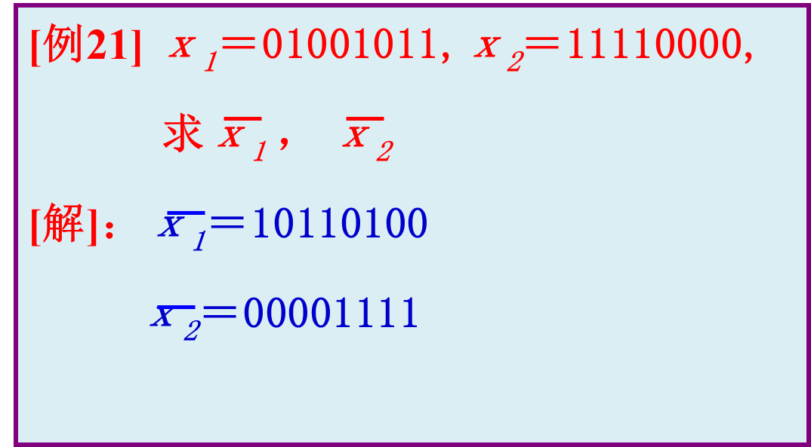
1.逻辑非运算
逻辑非也称求反。对某数进行逻辑非运算,
就是按位求它的反,常用变量上方加一横来表示。
设一个数ｘ为：
ｘ＝ｘ₀ｘ₁ｘ₂…ｘ_{n}
对ｘ求逻辑非,则有：
ｘ＝ｚ＝ｚ₀ｚ₁ｚ₂…ｚ_{n}
ｚ_{i}＝ｘ_{i}, (i＝0,1,2,…n)

Slide 5
2.逻辑加运算
两个数的逻辑加又称“逻辑或”, 就是按位求它们的
“或”,常用记号“V”或“＋”来表示。
设有两数 ,它们表示为
ｘ＝ｘ₀ｘ₁…ｘ_{n}
ｙ＝ｙ₀ｙ₁…ｙ_{n}
若 ｘ∨ｙ＝ｚ＝ｚ₀ｚ₁ｚ₂…ｚ_{n}
则 ｚ_{i}＝ｘ_{i}∨ｙ_{i}, (i＝0,1,2,…,n)
[例22] ｘ＝10100001,ｙ＝10011011,
求ｘ∨ｙ。
[解]： 1 0 1 0 0 0 0 1 =ｘ
∨ 1 0 0 1 1 0 1 1 =ｙ
1 0 1 1 1 0 1 1 =ｚ
即 ｘ∨ｙ ＝ 10111011

Slide 6
3.逻辑乘运算
两数的逻辑乘又称“逻辑与”, 就是按位求它们的
“与”,常用记号“∧”或“·”来表示。
设有两数ｘ和ｙ,它们表示为
ｘ＝ｘ₀ｘ₁…ｘ_{n}
ｙ＝ｙ₀ｙ₁…ｙ_{n}
若 ｘ∧ｙ＝ｚ＝ｚ₀ｚ₁ｚ₂…ｚ_{n}
则 ｚ_{i}＝ｘ_{i}∧ｙ_{i}, (i＝0,1,2,…,n)
[例23] ｘ＝10111001,ｙ＝11110011,
求ｘ∧ｙ。
[解:] 1 0 1 1 1 0 0 1 =ｘ
∧ 1 1 1 1 0 0 1 1 =ｙ
1 0 1 1 0 0 0 1 =ｚ
即 ｘ∧ｙ ＝ 10110001

Slide 7
4.逻辑异运算
对两数进行异就是按位求它们的模2和,所以逻辑
异又称“按位加”,常用记号“⊕”表示。
设有两数ｘ和ｙ：
ｘ＝ｘ₀ｘ₁…ｘ_{n}
ｙ＝ｙ₀ｙ₁…ｙ_{n}
若ｘ和ｙ的逻辑异为ｚ：
ｘ⊕ｙ＝ｚ＝ｚ₀ｚ₁ｚ₂…ｚ_{n}
则 ｚ_{i}＝ｘ_{i}⊕ｙ_{i}, (i＝0,1,2,…,n)
[例24] ｘ＝10101011,ｙ＝11001100,
求ｘ⊕ｙ。
[解:] 1 0 1 0 1 0 1 1 =ｘ
⊕ 1 1 0 0 1 1 0 0 =ｙ
0 1 1 0 0 1 1 1 =ｚ
即 ｘ⊕ｙ ＝ 01100111

Slide 8
注意到：
逻辑运算都是本位运算，不存在进位和借
位问题。

Slide 9
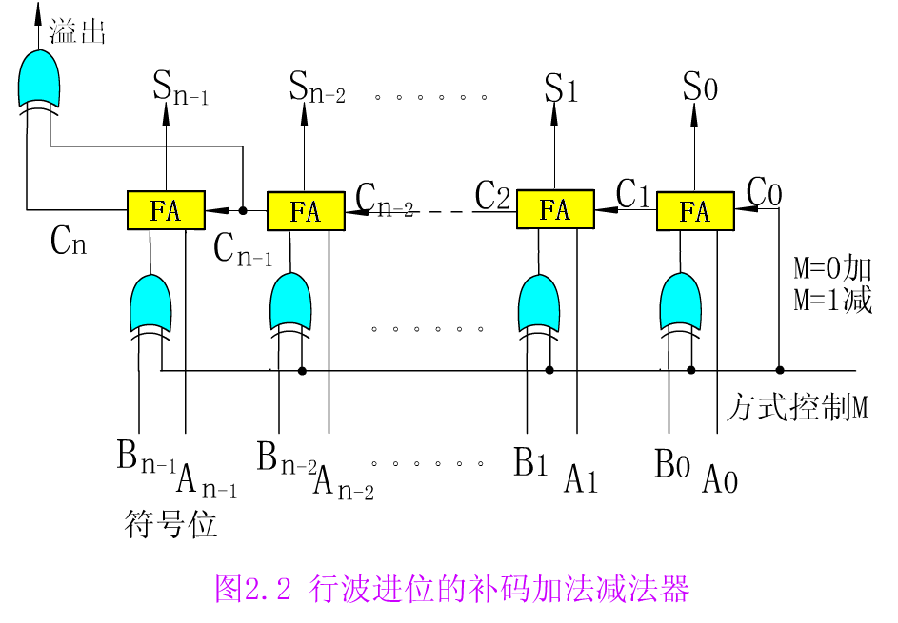
2.5.2 多功能算术/逻辑运算单元
由前面讨论已知：由一位全加器(FA)可级联构成
一个n位的行波进位加法器, 它可以方便地实现数据
的加法和减法运算。
这种加法/减法器存在的主要问题：
1、由于串行进位，它的运算时间很长。这在高速计算中显然是不行的。（速度问题）
2、它只能完成加法和减法两种算术操作，无法完成逻辑操作。（功能问题）
存在问题！

Slide 10
期望的运算器：
▲ 构造多功能算术/逻辑运算单元(ALU)，其不仅具有多种算术运算功能，又具有多种逻辑运算功能,同时还具有先行进位逻辑,从而能实现高速运算。

Slide 11
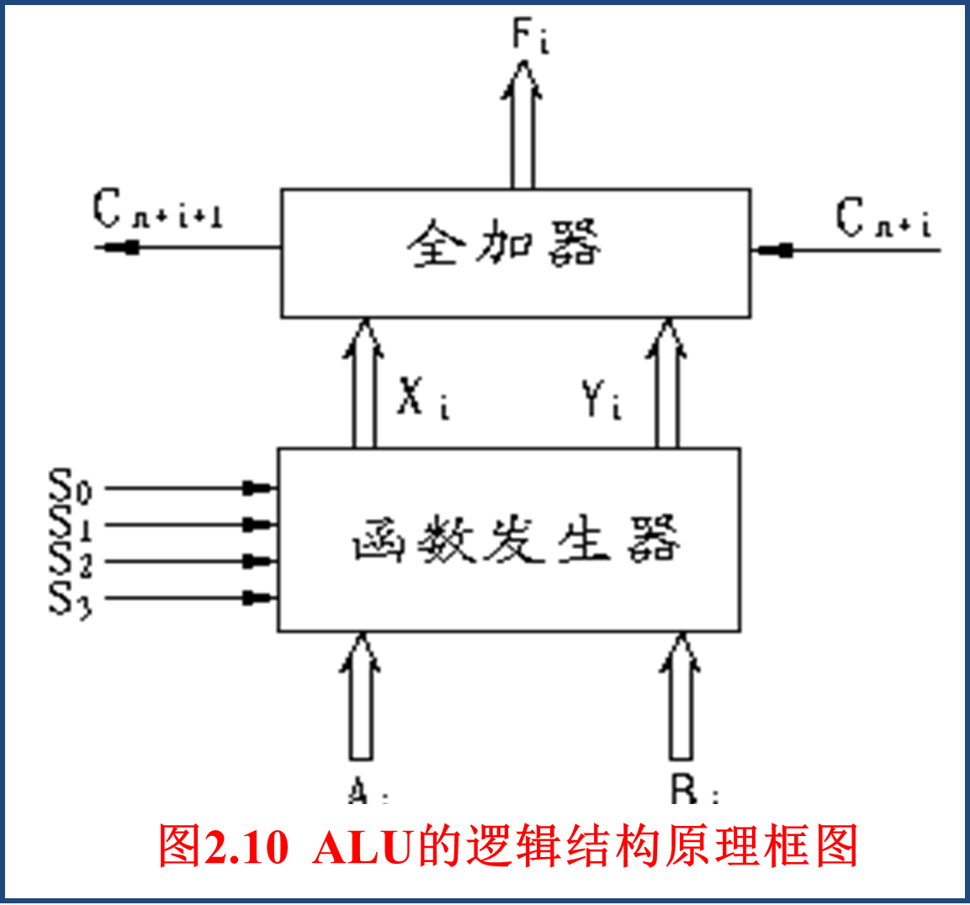
1.基本思想
已知，一位全加器(FA)的逻辑表达式为：
F_{i}＝A_{i}⊕B_{i}⊕C_{i}
C_{i＋1}＝A_{i}B_{i}＋B_{i}C_{i}＋C_{i}A_{i}
显然，全加器本身肯定无法解决ALU问题。
解决方法：将输入Ai、Bi进行组合和调整，得出不
同的组合函数Xi和Yi, 作为全加器的新输入，进而实
现多种算术运算和逻辑运算。
如图：

Slide 12
一位算术/逻辑运算单元的逻辑表达式为：
F_{i}＝X_{i}⊕Y_{i}⊕C_{n＋i}
C_{n＋i＋1}＝X_{i}Y_{i}＋Y_{i}C_{n＋i}＋C_{n＋i}X_{i}
上式中，下标n代表芯片总位号，i为芯片上的位号。
若一块ALU为4位，则：i＝0,1,2,3。
由若干块ALU芯片可以组成更大字长的运算器。
例如, 当4块ALU组成16位字长的运算器时,
n＝0, 4, 8, 12。

Slide 13
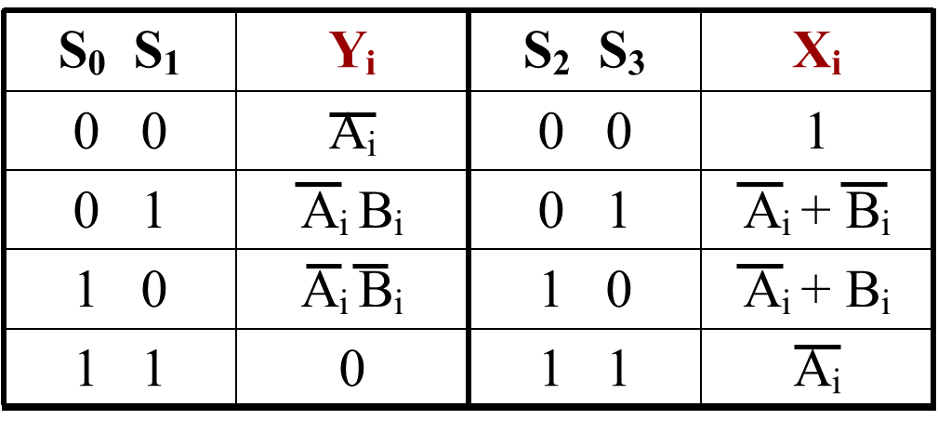
2. ALU的逻辑表达式
设：控制参数S₀ ,S₁ ,S₂ ,S₃
并且：Y_{i} 是受“S₀S₁”控制的A_{i}和B_{i}的组合函数，
X_{i} 是受“S₂S₃”控制的A_{i}和B_{i}组合函数，
各控制组合关系如下表所示：
表2.4 与控制参数和输入量的关系（教材P47）

Slide 14
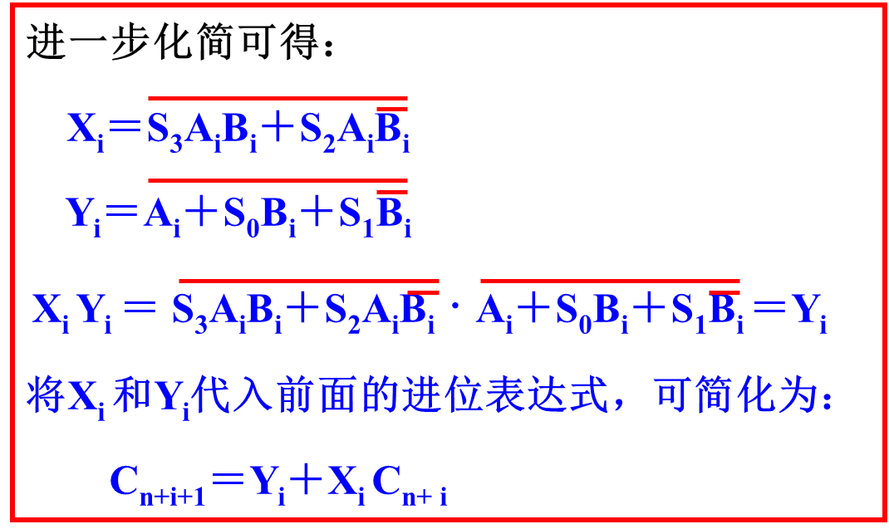
∴ X_{i}和Y_{i}的逻辑表达式：
X_{i}＝ S₂S₃＋S₂S₃（A_{i}＋B_{i}）＋S₂S₃（A_{i}＋B_{i}）＋S₂S₃A_{i}
Y_{i}＝S₀S₁A_{i}＋S₀S₁A_{i}B_{i}＋S₀S₁A_{i}B_{i}
=S₃A_{i}B_{i}＋S₂A_{i}B_{i} ＋A_{i}＋S₀B_{i}＋S₁B_{i}
＝A_{i}＋S₀B_{i}＋S₁B_{i} ＝Y_{i}

Slide 15
综上所述，ALU的某一位逻辑表达式如下：
X_{i}＝S₃A_{i}B_{i}＋S₂A_{i}B_{i}
Y_{i}＝A_{i}＋S₀B_{i}＋S₁B_{i}
F_{i}＝X_{i}⊕Y_{i}⊕C_{n＋i}
C_{n+i+1}＝Y_{i}＋X_{i} C_{n+ i}

Slide 16
先行进位公式：（设一片ALU包含4位二进制数的运算）
根据上式，ALU每一位的进位公式可递推如下：
第0位向第1位的进位公式为： （i=0)
C_{n＋1}＝Y₀＋X₀C_{n}
其中：C_{n}是向第0位（末位）的进位。
第1位向第2位的进位公式为： （i=1)
C_{n＋2}＝Y₁＋X₁C_{n＋1}＝Y₁＋Y₀X₁＋X₀X₁C_{n}
第2位向第3位的进位公式为： （i=2)
C_{n＋3}＝Y₂＋X₂C_{n＋2}＝Y₂＋Y₁X₁＋Y₀X₁X₂＋X₀X₁X₂C_{n}
第3位的进位输出（即整个4位运算进位输出）公式为： （i=3)
C_{n＋4}＝Y₃＋X₃C_{n＋3}
＝Y₃＋Y₂X₃＋Y₁X₂X₃＋Y₀X₁X₂X₃＋X₀X₁X₂X₃C_{n}
(G)
(P)

Slide 17
设： G＝Y₃＋Y₂X₃＋Y₁X₂X₃＋Y₀X₁X₂X₃
P＝X₀X₁X₂X₃
则：C_{n＋4}＝G＋PC_{n} (C_{n}是向第0位（最低位）的进位)
▲ 可见,对每一片ALU来说,都有三个进位输出(G、P、Cn＋4) 。其中,G称为进位发生输出，P称为进位传送输出。便于实现多片（组）ALU之间的先行进位。为此还需一个配合电路，称之为先行进位发生器(CLA)，后面介绍。
▲ Cn+4是本片(组)的最高进位输出。逻辑表达式表明： 第0位的进位输入Cn可以直接传送到最高位上去，这一先行进位逻辑，因而可以实现高速运算。

Slide 18
▲ 图2.11示出了用正逻辑表示的4位算术/逻辑
运算单元(ALU)的逻辑电路图（CAI演示）, 它是
根据上面的原始推导公式用TTL电路实现的。
▲ 这个器件的商业标号为74181ALU。
该芯片的逻辑电路图：

Slide 19
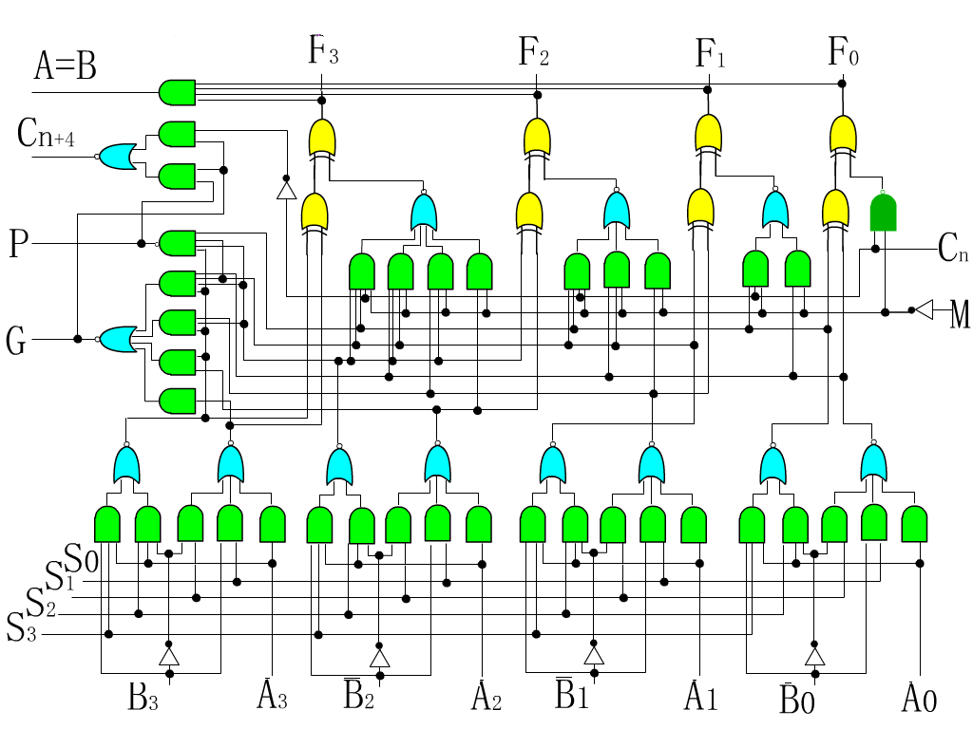
P G+C_{n} G=G+P C_{n}=C_{n+4}
X₀X₁X₂X₃ ＝P
Y₀＝A₀ ＋S₀B₀＋S₁B₀
X₀＝S₃A₀ B₀＋S₂A₀B₀
函数发生器
Y₃＋Y₂X₃＋Y₁X₂X₃＋Y₀X₁X₂X₃ ＝G

Slide 20
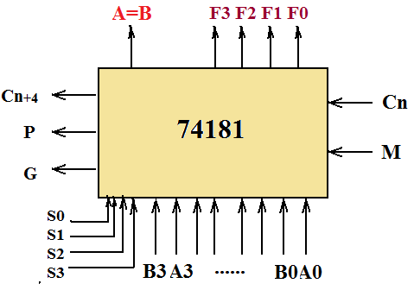
算术/逻辑
运算控制
（4位ALU芯片——74181）

Slide 21
3.算术逻辑运算的实现
▲ 控制端Ｍ的作用：用来控制ALU进行算术运算或逻辑运算。
▲ 当Ｍ＝0时, Ｍ对进位信号Cn 没有任何影响。本位的F与操作数X、Y以及进位Cn有关, 因此: Ｍ＝0时, 进行算术操作。
▲ 当Ｍ＝1时, 封锁了各位的进位, 即Cn＝0, 因此，各位的运算结果F仅与本位的Y和X有关, 故: Ｍ＝1时, 进行逻辑操作。

Slide 22
注意：
▲ 74181ALU芯片设有“A＝B”输出端，可指示两个数相等。因此它与其它ALU的“A＝B”输出端按“与”逻辑连接后, 可以方便地检测两个数的是否相等。
Cn+4=G+PCn

Slide 23
4. 两级先行进位的ALU
▲ 已知，74181ALU设置了P和G两个本组先行进位输出端。如果将多片74181的P_{i}、G_{i}输出端送入到上一级先行进位部件（ 74182 CLA），即可实现第二级的先行进位，即：组与组之间的先行进位。
▲ 假设4片（组）74181的先行进位输出依次为:P₀, G₀; G₁, P₁; P₂, G₂; P₃, G_{3，}那么，先行进位部件74182CLA所提供的进位逻辑关系如下：

Slide 24
C_{n＋ｘ}＝G₀＋P₀C_{n}
C_{n＋ｙ}＝G₁＋P₁C_{n＋ｘ}＝G₁＋G₀P₁＋P₀P₁C_{n}
C_{n＋ｚ}＝G₂＋P₂C_{n＋ｙ}＝G₂＋G₁P₂＋G₀P₁P₂＋P₀P₁P₂C_{n}
C_{n＋4} ＝G₃＋P₃C_{n＋ｚ}＝G₃＋G₂P₃＋G₁P₂P₃＋G₀P₁P₂P₃
+P₀P₁P₂P₃C_{n}
＝G*＋P*C_{n} (2.38)
其中：
P*＝P₀P₁P₂P₃
G*＝G₃＋G₂P₃＋G₁P₂P₃＋G₀P₁P₂P₃

Slide 25

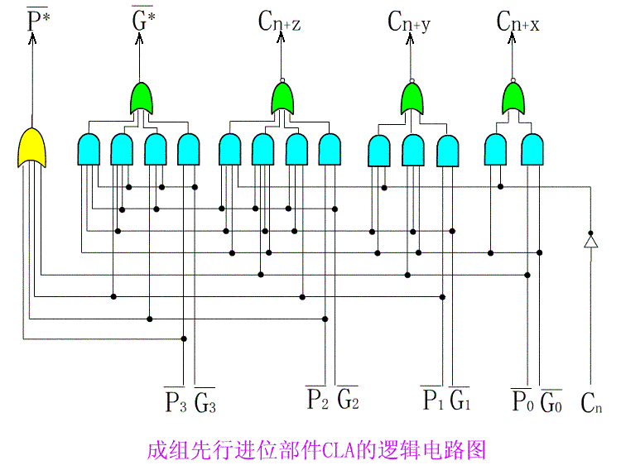
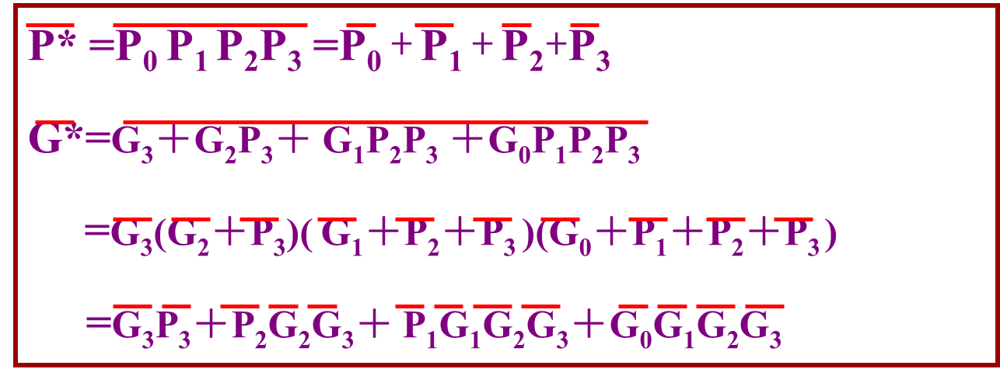
定点运算器的组成
根据以上表达式, 用TTL器件实现的成组先行进
位部件74182的逻辑电路图如图2.12所示。
其中：G*称为成组进位发生输出;
P*称为成组进位传送输出。
74182
CAI

Slide 26
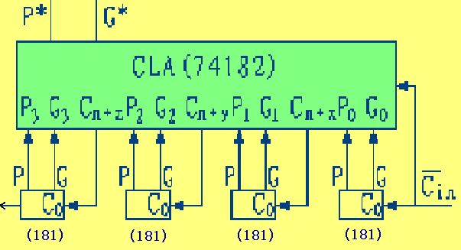
▲ ∴ 用四片181和一片182芯片即可构成一个具有先行进位的16位运算器（ALU），见下图：
C_{n+z}
C_{n+y}
C_{n+x}

Slide 27
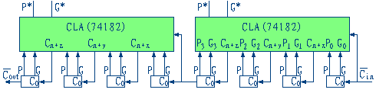
例： 用两个16位全先行进位部件级联组成一个32位ALU
用若干个74181ALU位片, 与配套的74182先行进位
部件CLA在一起，可以方便地构成多字长的ALU。
（组内先行进位，组间串行进位）

Slide 28
“组内先行，组间串行”含义：
——本例不是32位全先行进位ALU!
全先行实现方法：
例：用两级CLA器件，可以组成一个64位的全先行进位的ALU。（见下图）

Slide 29
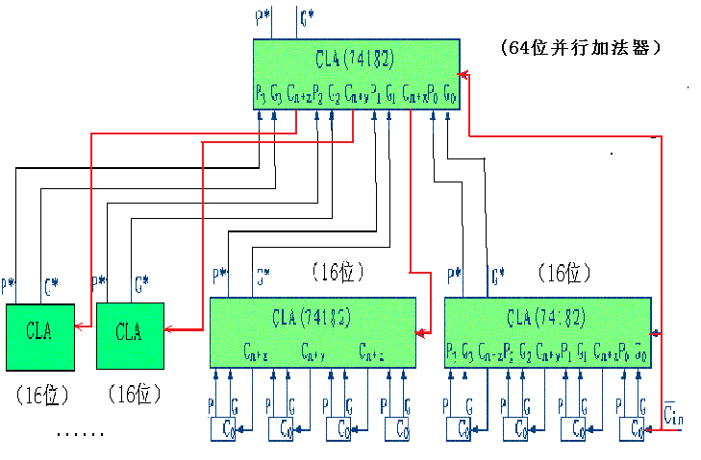
例：用74182和74181芯片组成一个64位全先行进位的ALU

Slide 30
2.5.3 内部总线
▲ 由于计算机内部的主要工作过程是信息传送和加工的过程，因此在机器内部各部件之间的数据传送非常频繁。
▲ 为了减少内部的传送线并便于控制，通常将一些寄存器之间数据传送的通路加以归并，组成总线结构，使不同来源的信息在此传输线上分时传送。
▲ ∴ 内部总线是计算机CPU内各部件之间传送信息的公用的一组连线。

Slide 31
▲ 根据总线所在位置,总线分为内部总线和外部总线两类：
▲ 内部总线：指CPU内各部件的连线；
▲ 外部总线：指系统总线，即CPU与存储器、I/O系统之间的连线。
▲ 本节讨论的是内部总线。
▲ 按总线的逻辑结构来说，总线可分为单向传送总线和双向传送总线。
▲ 单向总线： 信息只能向一个方向传送。
▲ 双向总线： 信息可以分两个方向传送, 既可以发送数据,也可以接收数据。

Slide 32
▲ 例如：图示是带有缓冲驱动器的4位双向数据总线。
其中所用的基本电路就是三态门逻辑电路。
▲ 当“发送”信号有效时,数据从左向右传送。
▲ 当“接收”信号有效时,数据从右向左传送。
▲ 如下图这种类型的缓冲器通常根据它们的不同用途而分别称为总线扩展器、总线驱动器、总线接收器等等，是典型的双向总线结构。

Slide 33
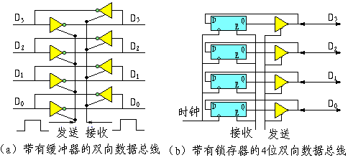

Slide 34
2.5.4 定点运算器的基本结构
▲ 运算器组成：包括ALU、阵列乘/除法器、寄存器组多路开关、三态缓冲器、数据总线等逻辑部件。
▲ 运算器的设计，主要是围绕ALU和寄存器组与数据总线之间如何传送操作数和运算结果的。
▲ 目前，常规计算机CPU内部的运算器大体有如下三种总线结构形式：单总线、双总线、三总线。
（CAI演示）

Slide 35
1.单总线结构的运算器
▲ 结构特点：由于所有部件都接到同一总线上，所以数据可
以在任何两个部件之间传送。如果具有阵列乘法器或除法器，结构与ALU类似。
▲ 工作特点：在同一时间内，只能有一个操作数放在单总线上。为了把两个操作数输入到ALU，需要分两次来送，而且还需要A、B两个缓冲寄存器。
▲ ∴ 这种结构的主要缺点是操作速度较慢。

Slide 36
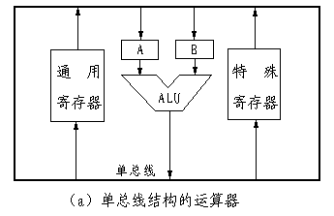
外部数据
外部数据

Slide 37
注意到：
▲ 本节讨论的是CPU内部的总线, 在这种结构中，输入数据和操作结果虽然需要三次串行的选通操作，但它并不是对每种指令都增加很多执行时间。
▲ 只有在对两个都在CPU寄存器中的操作数进行操作时，单总线结构的运算器才会造成一定的时间损失。
▲ (2) 只需控制一条总线，故控制电路比较简单、扩展方便。
▲ (3)这种总线结构显然不适合“让大量运算在CPU内部快速完成”的设计思想，而这种设计却恰恰是现代CPU的主流思想。
∴ 现代CPU的内部一般需要采用多总线结构

Slide 38
2.双总线结构的运算器
▲ 结构特点：两个操作数可以同时加到ALU进行运算，只需一次操作控制，而且马上就可以得到运算结果。
▲ 特殊寄存器分为两组，它们分别与一条总线交换数据。这样，通用寄存器中的数就可进入到任一组特殊寄存器中去，从而使数据传送更为灵活。
▲ 在双总线结构的运算器中，操作的控制要分两步完成:
1、 在ALU的两个输入端输入操作数，形成结果并送入输出缓冲寄存器;
2、把结果送入目的寄存器。

Slide 39
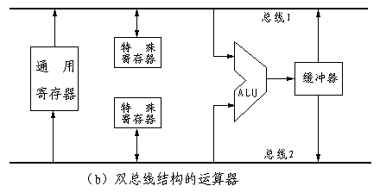
选通延时

Slide 40
▲ 注意到：ALU的输出不能直接加到总线上去。
▲ 因为：当形成操作结果的输出时, 两条总线都被输入数占据，因而必须在ALU输出端设置缓冲寄存器。
▲ 也可以在总线1、2与ALU输入端之间各加一个输入缓冲寄存器, 并把两个输入数先放至这两个缓冲寄存器，则：ALU输出端就可以直接把操作结果送至总线1或总线2上去。

Slide 41
DR
选通延时
DR

Slide 42
3.三总线结构的运算器
▲ 在三总线结构的运算器结构中，ALU的两个输入端分别由两条总线供给，而ALU的输出则与第三条总线相连。这样，算术逻辑操作就可以在一步的控制之内完成。
▲ 由于ALU本身有时间延迟，所以发出输出结果的选通脉冲必须考虑到包括这个延迟。
▲ 显然：三总线结构的运算器的最大特点是操作时间快

Slide 43
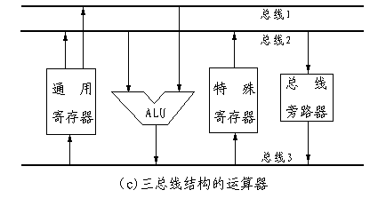
总线旁路器：如果一个操作数不需要修改，可以
通过控制总线旁路器把数据快速传出。
选通延时

